Slide 1

HƯỚNG DẪN ĐĂNG KÝ GIAN HÀNG TRÊN KTS MALL
(Bản mobile)

Slide 2
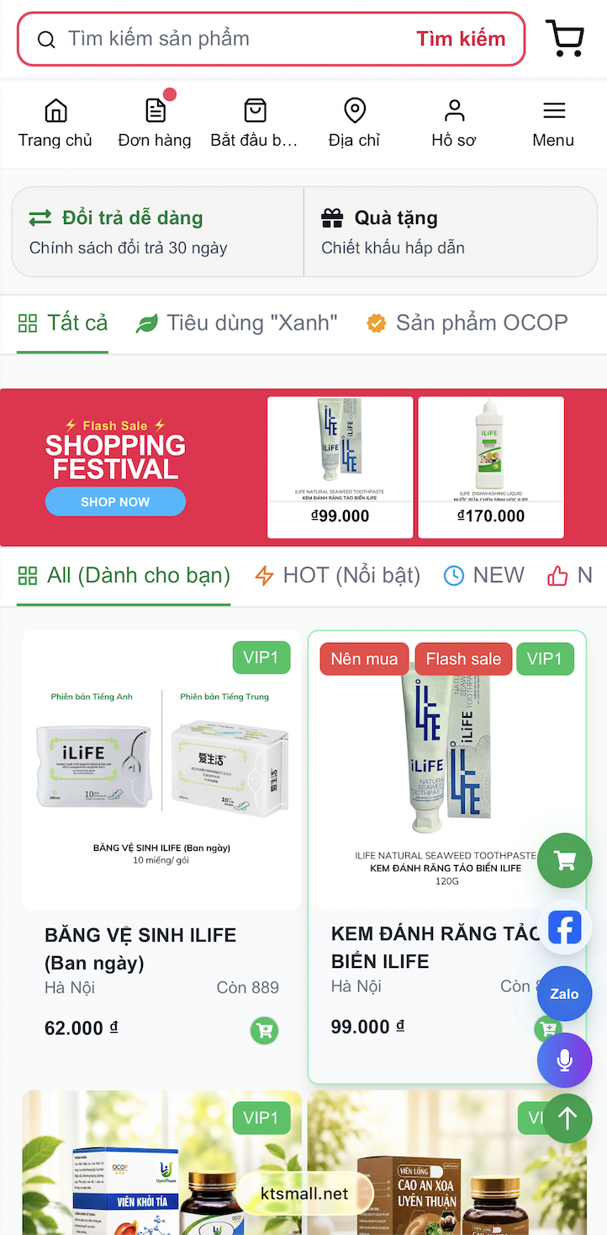
Bước 1: Truy Cập Website
Khởi động trình duyệt và truy cập vào trang web KTS MALL
KTS MALL | Hướng dẫn

Slide 3
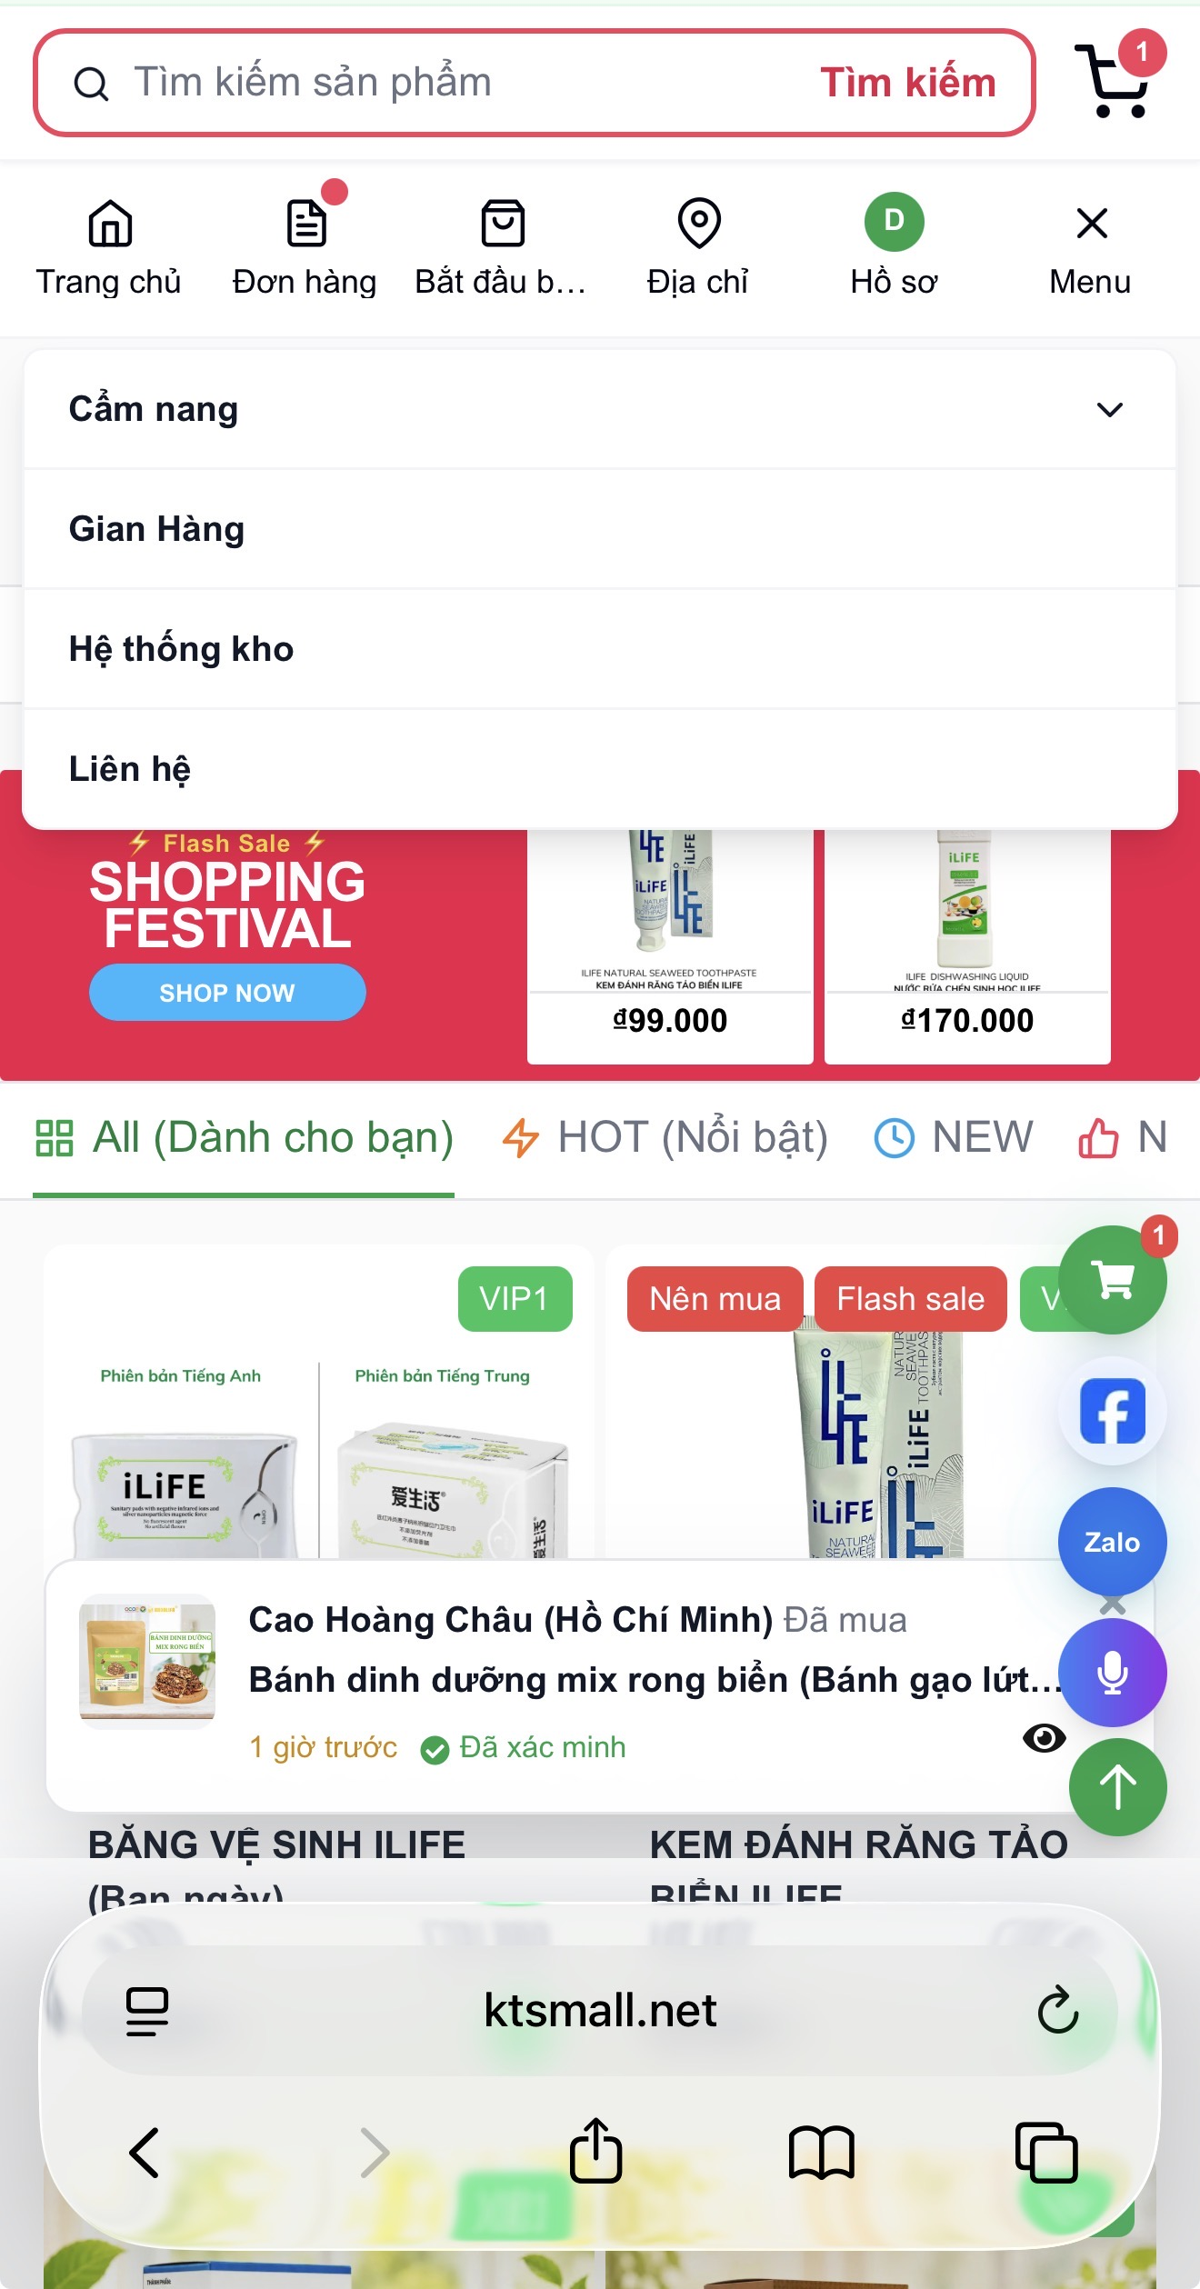

Bước 2: Truy Cập mục gian hàng
Đầu tiên, Quý khách vui lòng nhấn vào mục Menu.
Sau đó, Quý khách nhấn vào mục Gian Hàng.
KTS MALL | Hướng dẫn

Slide 4
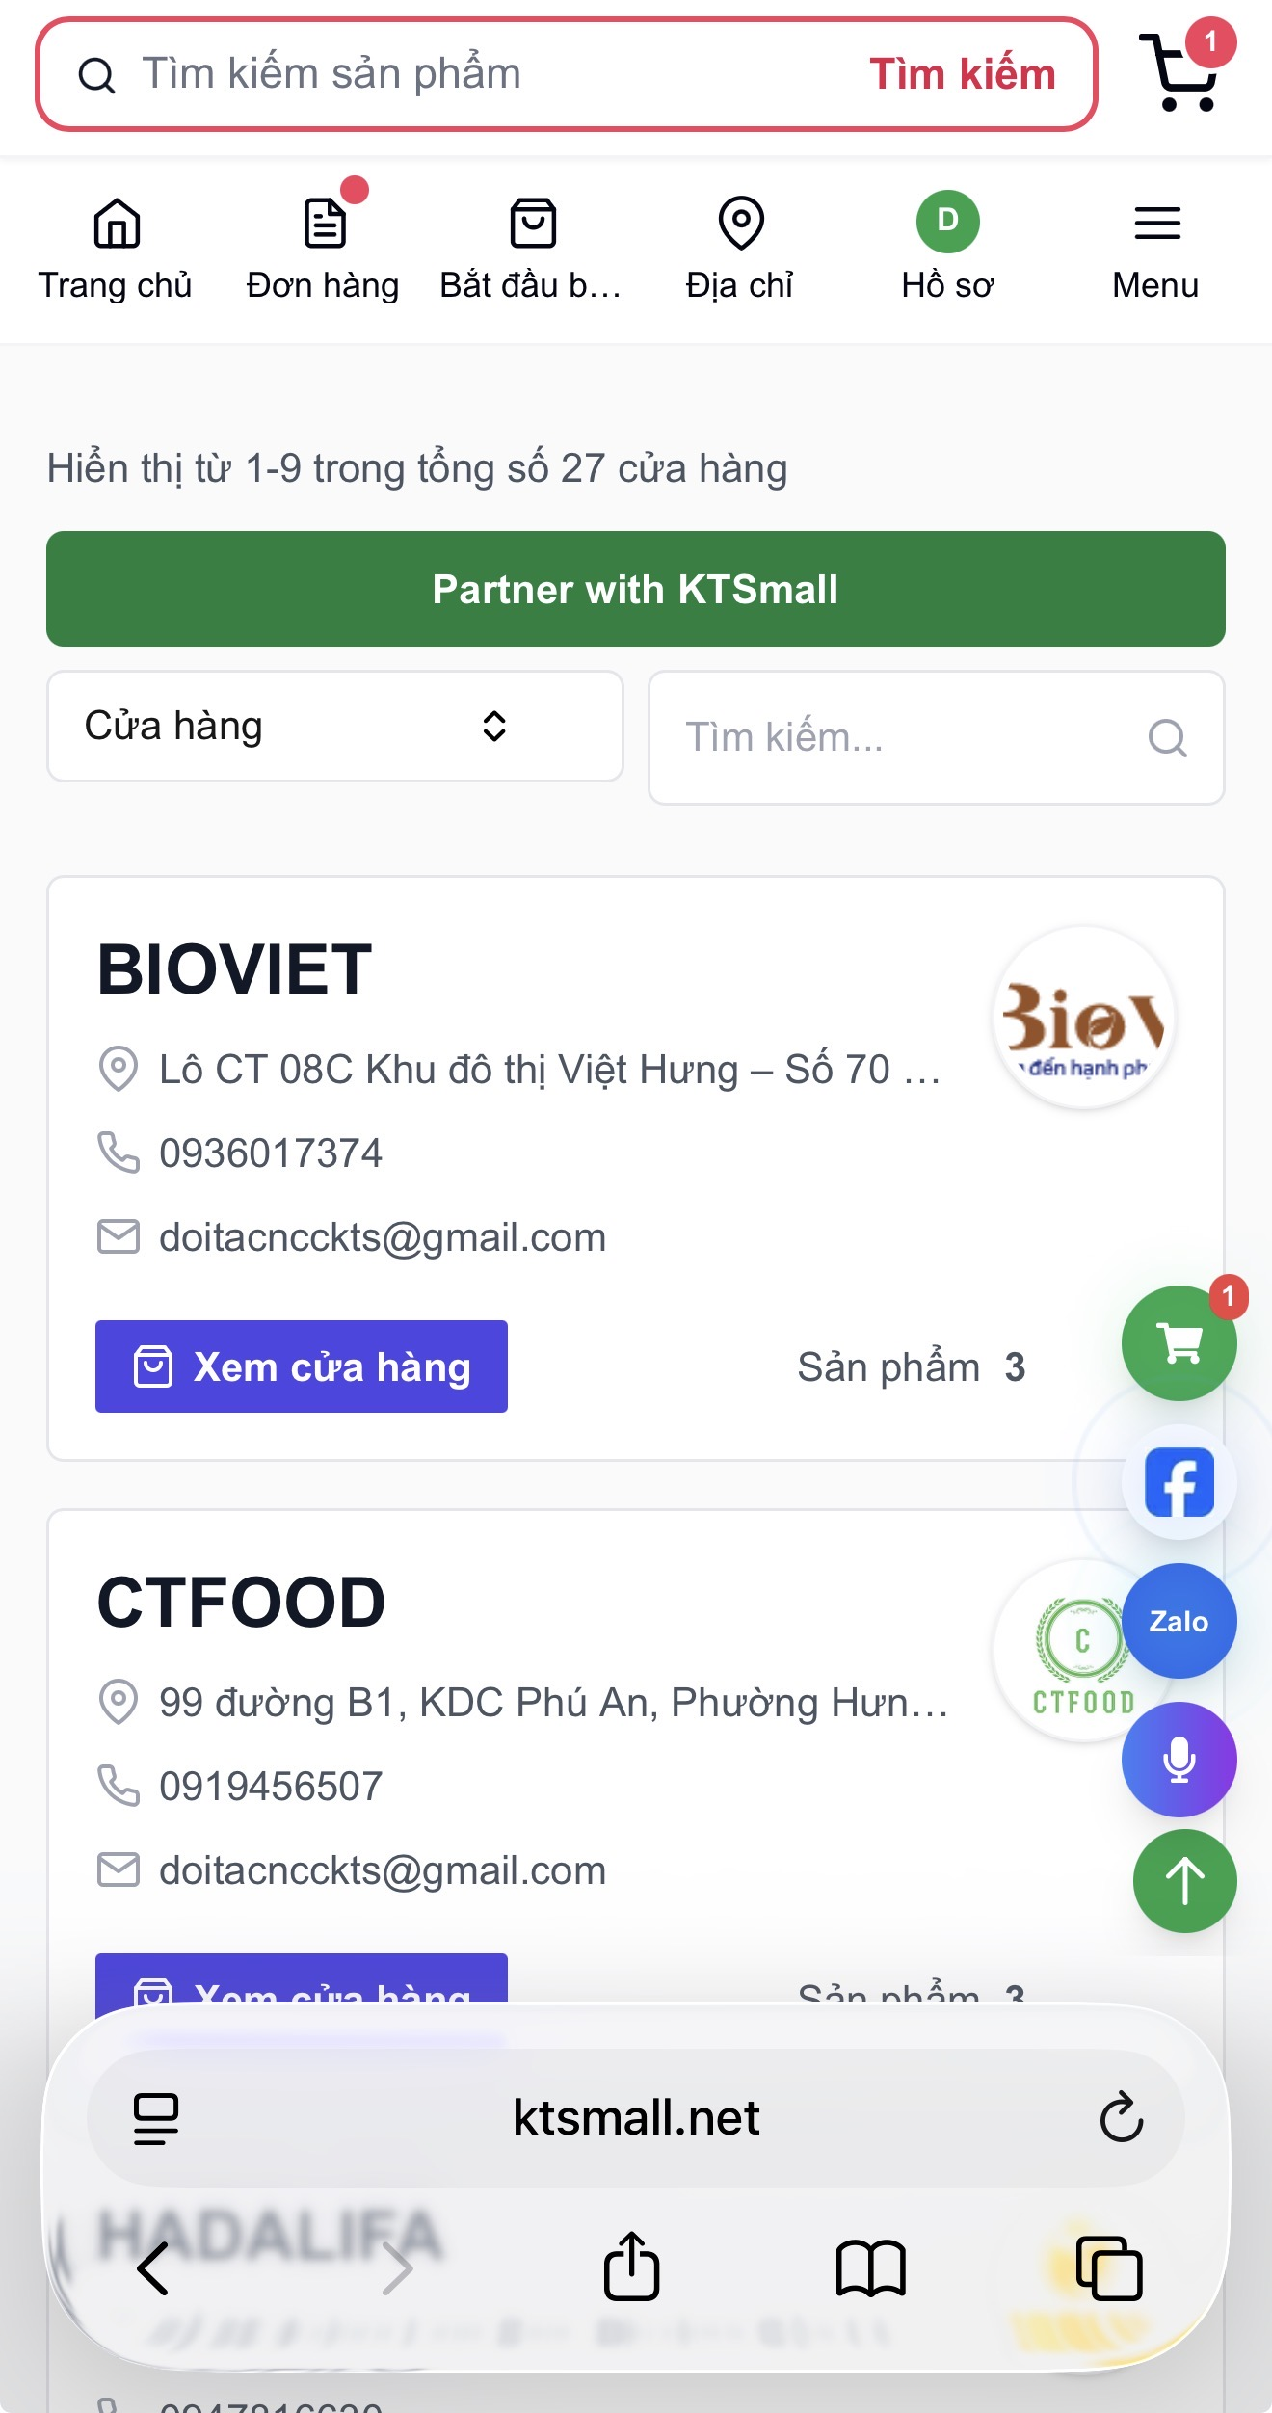
Bước 2: Truy Cập mục gian hàng
Tại trang Gian hàng, quý khách vui lòng nhấn vào Partner with KTSmall.
KTS MALL | Hướng dẫn

Slide 5
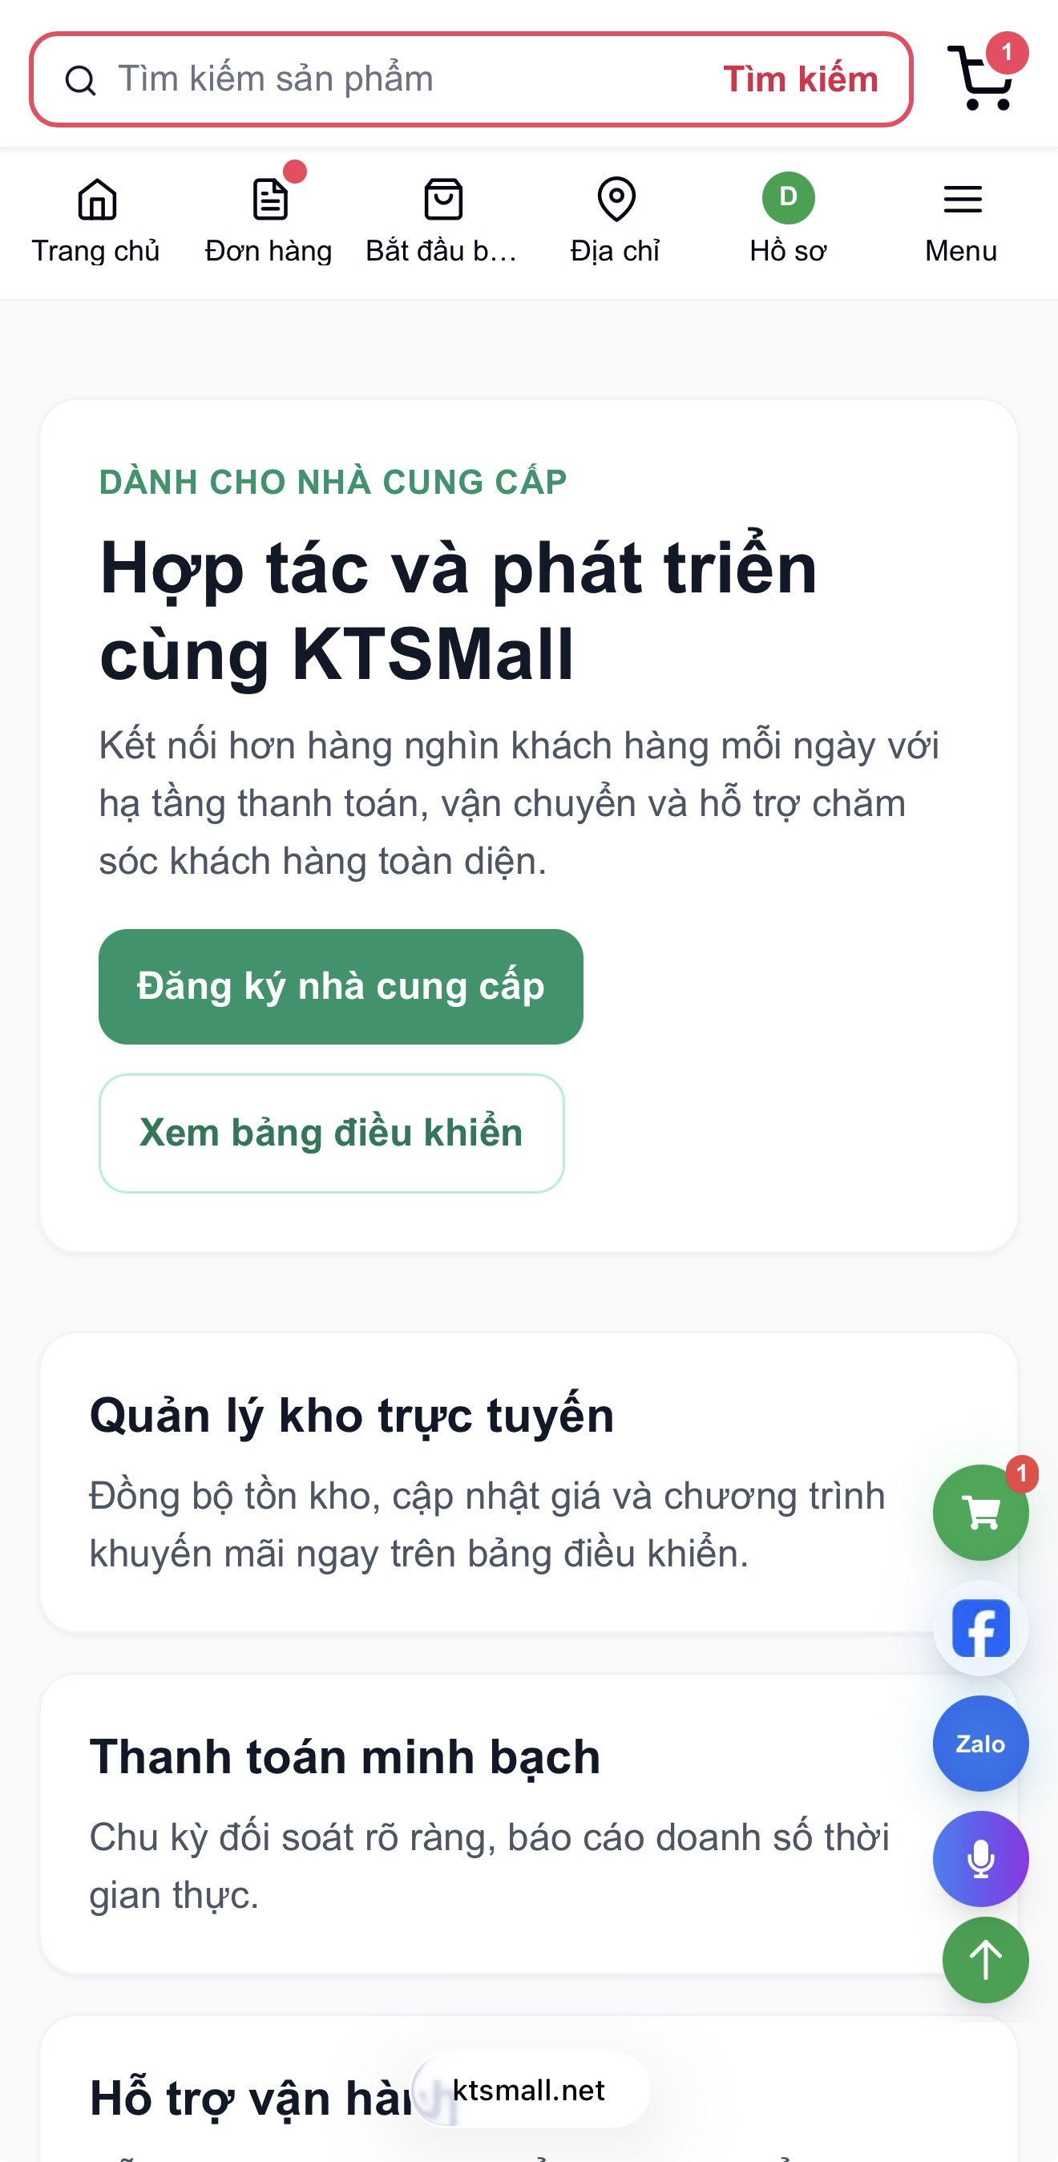
Bước 3: Đăng ký nhà cung cấp
Tại trang Partner with KTSmall, quý khách tiếp tục nhân vào Đăng ký nhà cung cấp.
Hệ thống sẽ tự động chuyển đến trang đăng ký.
KTS MALL | Hướng dẫn

Slide 6
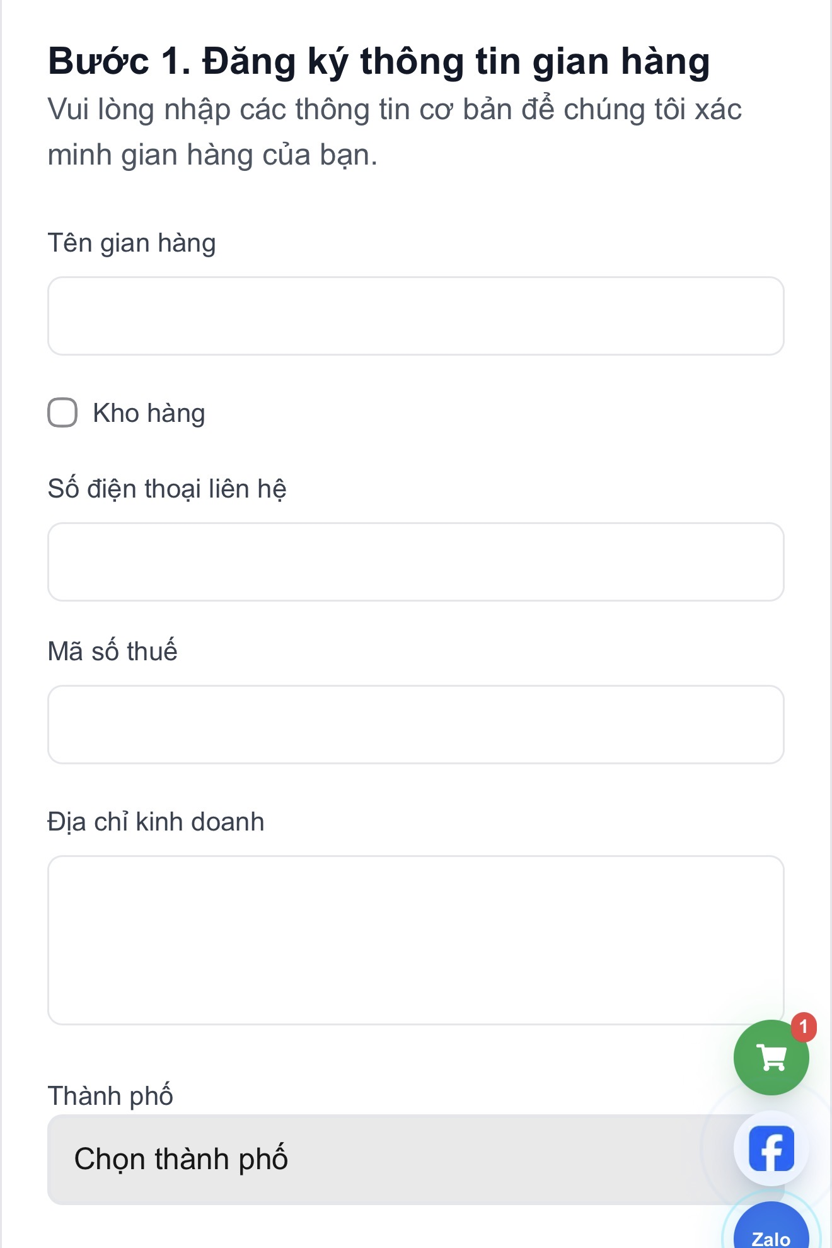
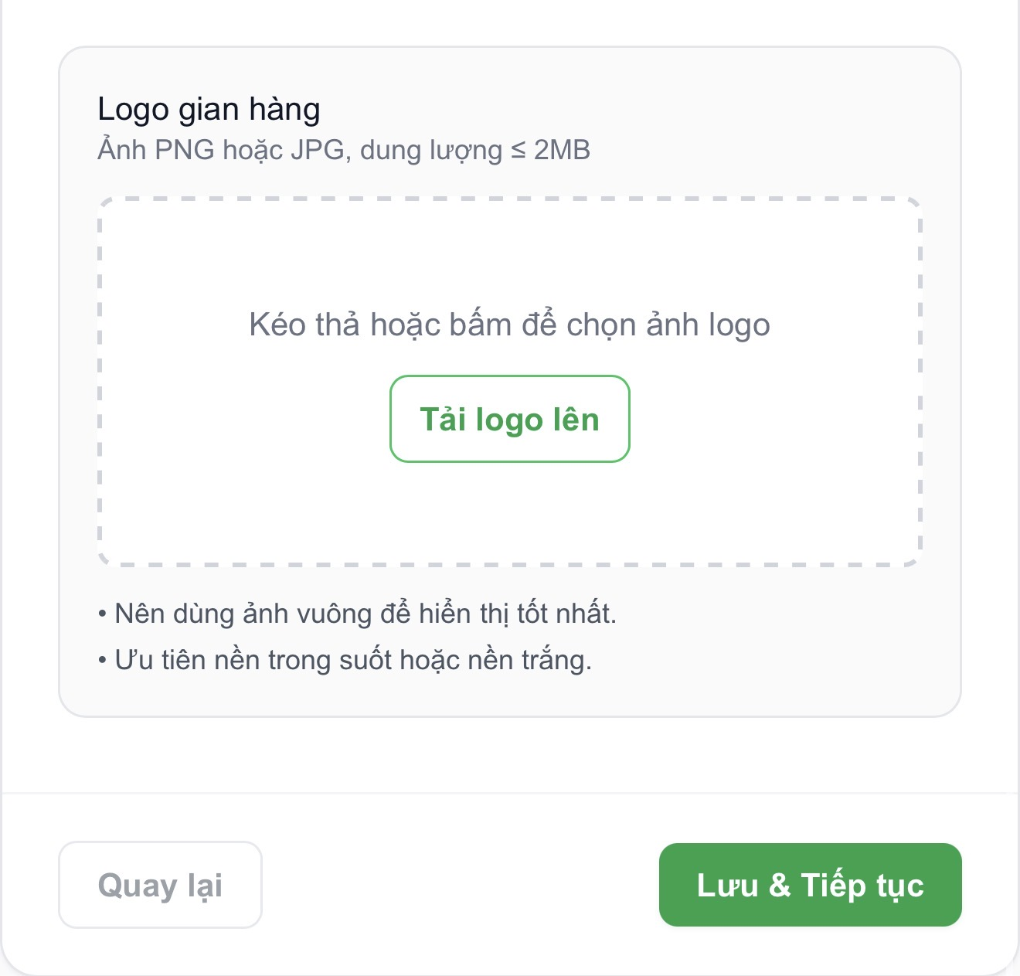
Bước 4: Đăng ký thông tin gian hàng
Điền thông tin đăng ký gian hàng vào các mục:
Tên gian hàng, Số điện thoại, Mã số thuế, Địa chỉ kinh doanh, Thành phố
Sau đó, Quý khách vui lòng tải hình ảnh Logo gian hàng lên hệ thống
Quý khách vui lòng nhấn Lưu và Tiếp tục.
KTS MALL | Hướng dẫn

Slide 7
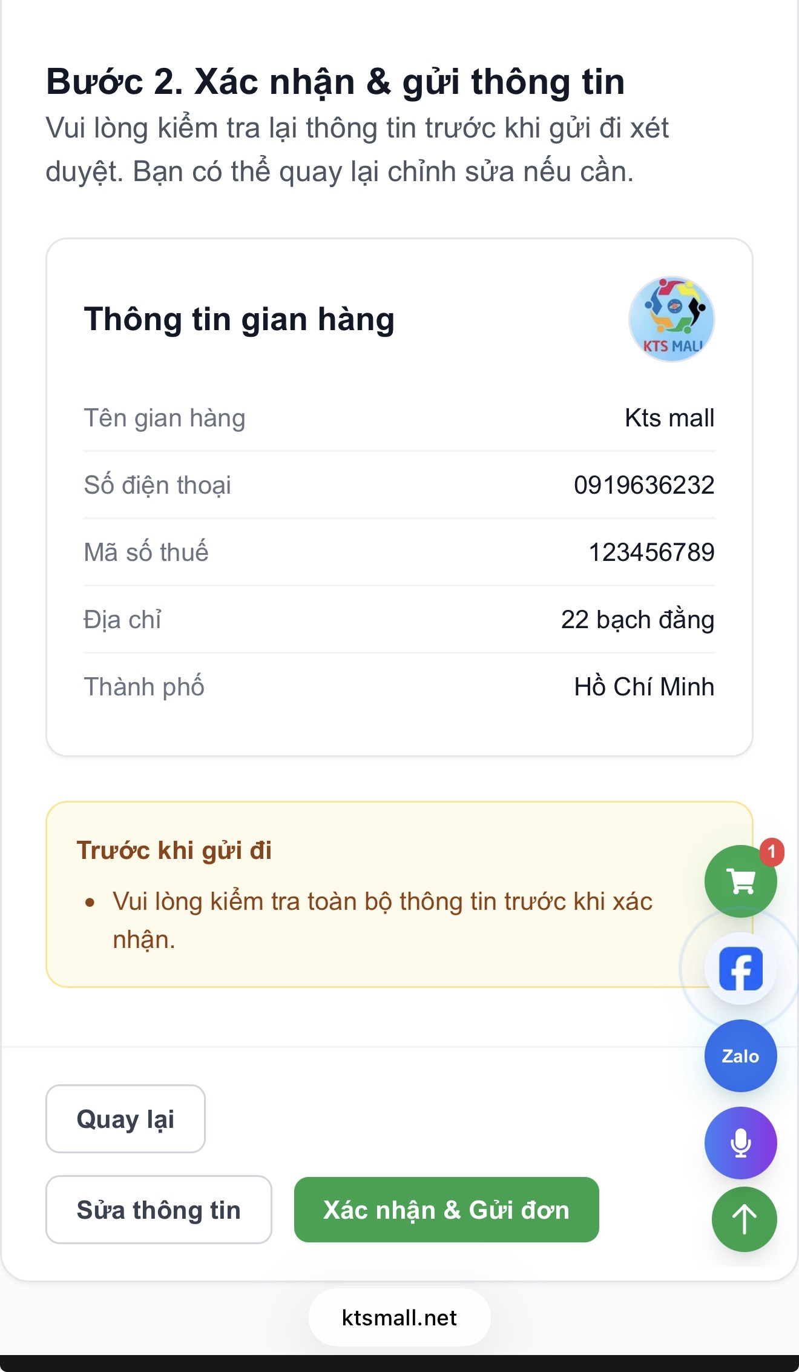
Bước 5: Xác nhận và gửi thông tin
Quý khách vui lòng kiểm tra kỹ lại toàn bộ thông tin đã nhập, nhấn Xác nhận và gửi đơn.
KTS MALL | Hướng dẫn

Slide 8
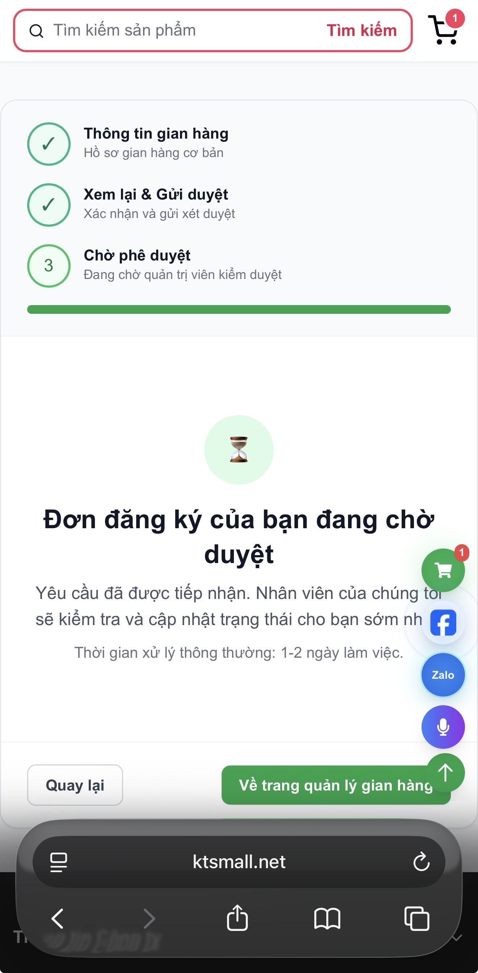
Bước 6: Chờ phê duyệt
Hệ thống sẽ gửi thông báo đã tiếp nhận thông tin và chờ phê duyệt.
Lưu ý: Thời gian xử lý đơn sẽ từ 1-2 ngày làm việc.
KTS MALL | Hướng dẫn

Slide 9
Cảm Ơn Quý Khách!
Chúc quý khách có những trải nghiệm mua sắm tuyệt vời, tiện ích và an tâm cùng KTS Mall.

